Slide 1
SIKLUS PROYEK TEKNOLOGI INFORMASI
RIZKA HADIWIYANTI, SKom,MKom,MBA

Slide 2
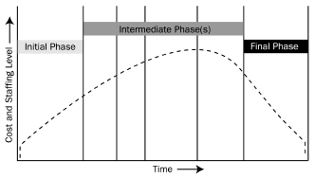
Siklus Hidup Proyek (Project Life Cycle)
Siklus hidup proyek didefinisikan sebagai tahapan yang hubungan dari awal sampai akhir proyek
Perolehan dari setiap tahap di review kelengkapan dan kebenarannya serta mendapatkan persetujuan sebelum memulai pekerjaan tahap berikutnya
PROYEK PENGEMBANGAN SISTEM INFORMASI

Slide 3
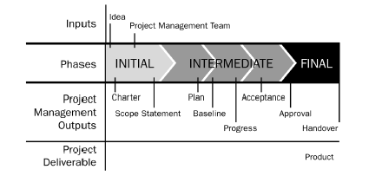
Urutan Tahapan dalam Siklus Hidup Proyek
PROYEK PENGEMBANGAN SISTEM INFORMASI

Slide 4
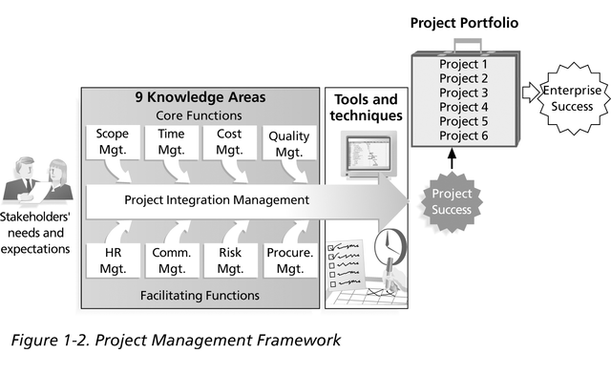
Kerangka Kerja Manajemen Proyek
PROYEK PENGEMBANGAN SISTEM INFORMASI

Slide 5
9 Area Pengetahuan (9 Knowledge Area)
Knowledge areas describe the key competencies that project managers must develop
  4 core knowledge areas lead to specific project objectives (scope, time, cost, and quality)
  4 facilitating knowledge areas are the means through which the project objectives are achieved (human resources, communication, risk, and procurement management)
  1 knowledge area (project integration management) affects and is affected by all of the other knowledge areas
PROYEK PENGEMBANGAN SISTEM INFORMASI

Slide 6
Teknik dan sarana manajemen proyek
Teknik dan sarana manajemen proyek membantu manajer proyek dan timnya dalam berbagai aspek manajemen proyek
Beberapa contoh yang spesifik seperti
  Project Charter dan template WBS (scope)
  Gantt chart, network diagram, critical path analysis, PERT (time)
  Cost estimates dan earned value management/analisis performance proyek (cost)
PROYEK PENGEMBANGAN SISTEM INFORMASI

Slide 7
Tahapan Manajemen Proyek
  Proses inisialisasi (Initiating process)
  Proses perencanaan (Planning process)
  Proses eksekusi (Executing process)
  Proses pengawasan dan pengontrolan (Monitoring and controlling process)
  Proses penutupan (Closing process)
PROYEK PENGEMBANGAN SISTEM INFORMASI

Slide 8
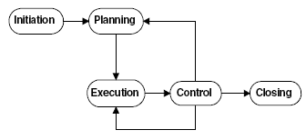
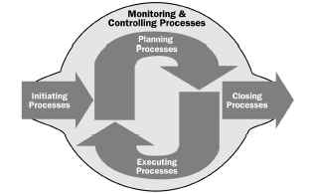
Interaksi Antar Kelompok Proses
PROYEK PENGEMBANGAN SISTEM INFORMASI

Slide 9
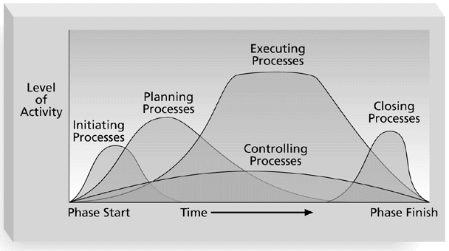
Overlapping kelompok proses
PROYEK PENGEMBANGAN SISTEM INFORMASI

Slide 10
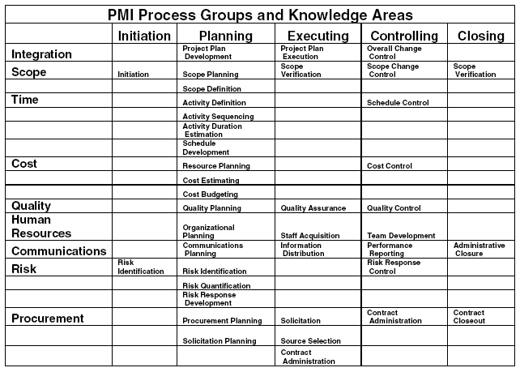
Hubungan antara kelompok proses dengan area pengetahuan
PROYEK PENGEMBANGAN SISTEM INFORMASI

Slide 11
Proses Inisiasi (Project Initiation)
Memberikan gambaran global suatu proyek
Tujuan:
  Menunjuk atau menetapkan manajer proyek
  Menentukan tujuan proyek secara rinci
  Mengidentifikasi stakeholder
  Menentukan kriteria keberhasilan proyek
  Menentukan ruang lingkup, jadwal, kebutuhan sumber daya, asumsi, dan batasan proyek
Output berupa project charter
PROYEK PENGEMBANGAN SISTEM INFORMASI

Slide 12
Proses Perencanaan (Project Planning)
Deskripsi detail dari definisi proyek yang sudah dibuat pada proses inisiasi
Tujuan:
  Mendefinisikan ruang lingkup proyek
  Membuat detail jadwal pelaksanaan proyek
  Menentukan dana yang dibutuhkan proyek
  Menentukan prosedur dan mekanisme pengontrolan proyek
  Menentukan peran, kualisfikasi, tanggung jawab serta jumlah personil untuk pelaksanaan proyek
  Mengidentifikasi resiko dan tindakan penanggulangannya
  Membuat perencanaan komunikasi selama pelaksanaan proyek
  Menentukakan dan menyetujui baseline yang akan menjadi acuan proyek
PROYEK PENGEMBANGAN SISTEM INFORMASI

Slide 13
Proses Eksekusi/Pelaksanaan (Project Execution)
Tindak lanjut dari proses perencanaan yang sudah didokumetasikan
Tujuan:
  Merealisasikan perencanaan proyek
  Mengkoordinasikan kinerja tim proyek dan juga mengoptimalkan sumber daya yang ada
  Merealisasikan perubahan perencanaan proyek
PROYEK PENGEMBANGAN SISTEM INFORMASI

Slide 14
Proses Pengontrolan (Project Controlling)
Mengontrol setiap langkah pelaksanaan proyek apakah sudah sesuai dengan yang telah ditentukan
Tujuan:
  Memastikan pencapaian tujuan proyek sesuai dengan target yang telah ditentukan
  Mengontrol pelaksanaan proyek agar sesuai dengan estimasi dan rencana awal
PROYEK PENGEMBANGAN SISTEM INFORMASI

Slide 15
Proses Penutupan (Project Closure)
Memberikan laporan hasil yang diperoleh dari aktivitas-aktivitas proyek yang sudah dilaksanakan
Tujuan:
  Mengakhiri proyek dengan semua yang terlibat secara formal
  Mengakhiri penugasan anggota tim proyek
PROYEK PENGEMBANGAN SISTEM INFORMASI

Slide 16
15 Pekerjaan pada Manajemen Proyek
Menentukan lingkup proyek
Mendifinisikan stakeholder, pengambil keputusan, dan prosedur pengembangan
Membangun daftar detail pekerjaan (Work Breakdown Structures – WBS)
Mengestimasi kebutuhan waktu
Membangun inisialisasi bagan alir manajemen proyek
Mengidentifikasi kebutuhan sumberdaya dan anggaran
Mengevaluasi kebutuhan proyek
Mengidentifikasi dan mengevaluasi resiko
Menyiapkan rencana kontigensi
Mengidentifikasi ketergantungan
Mengidentifikasi dan menelusuri milestones yang critical
Berpartisipasi dalam review tahapan proyek
Mengamankan sumberdaya yang dibutuhkan
Mengelola proses pengontrolan perubahan
Melaporkan status proyek
PROYEK PENGEMBANGAN SISTEM INFORMASI

Slide 17
Skill Manajer Proyek yang Diusulkan
Ketrampilan manajemen umum: planning, organizing, staffing, executing, controlling the project
Ketrampilan interpersonal: mengatur atau mengelola hubungan antar personal, termasuk:
  Komunikasi yang efektif: tukar-menukar informasi
  Berpengaruh di organisasi: berkemampuan untuk “menyelesaikan segala sesuatu”
  Kepemimpinan: pengembangan visi, strategi dan memotivasi orang-orang untuk mencapai visi dan strategis tersebut
  Motivator: memberi energi kepada orang-orang agar kinerjanya mencapai tingkat tertinggi dan mengatasi berbagai penghalang untuk berubah.
  Manajemen negosiasi dan konflik: bermusyawarah dengan yang lain untuk menyelesaikan masalah atau untuk mencapai kesepakatan
  Problem solving: sebuah kombinasi dari pendefinisian masalah, pengidentifikasian dan analisis alternatif serta pengambilan keputusan
PROYEK PENGEMBANGAN SISTEM INFORMASI

Slide 18
Latihan
Kelompokkan kegiatan-kegiatan berikut ini sesuai dengan masing-masing tahapan proyek
  Penutupan proyek
  Mengidentifikasi resiko
  Mengidentifikasi stakeholder
  Kontrol ruang lingkup
  Mendistribusikan informasi
  Memperkirakan durasi aktivitas
  Memonitor dan mengontrol pekerjaan proyek
  Mendefinisikan kualitas proyek
  Mengontrol jadwal
  Pembuatan project charter
  Pembuatan dokumen project management plan
  Mengarahkan dan mengatur pelaksanaan proyek
Inisiasi | Perencanaan | Eksekusi | Monitoring | Penutupan
PROYEK PENGEMBANGAN SISTEM INFORMASI

